Slide 1
PÓRTICO
Documentación de Servicios Antigravity
KYC · Open Banking · OTP · Notificaciones · RASP
Backend: Cloud Run · Firebase: Firestore Native · Revisión: 00008-lsc

Slide 2
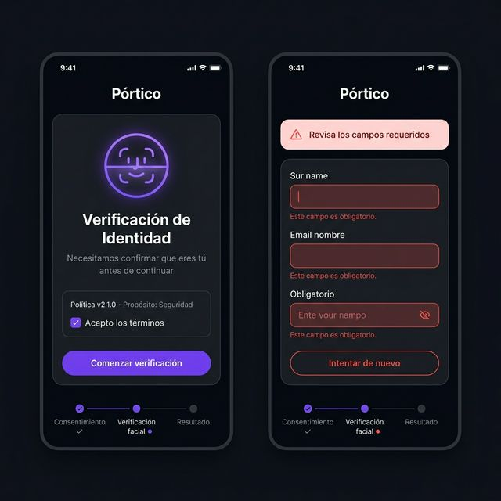
CASE 1.2
[Pórtico][KYC — Webhook IDV]
KYC · Resultado Webhook Antigravity IDV
POST
/api/kyc/webhook
Request Body (campos requeridos):
● userId : string — Identificador del usuario
● estado : string — APROBADO | RECHAZADO | REVISION
● motivoRechazo : string? — Razón del rechazo (opcional)
Códigos de respuesta HTTP:
200
Webhook recibido y procesado → { received: true }
400
Faltan userId o estado en el payload
500
Error de lectura/escritura en colección proceso_kyc
Response Body:
● received : boolean — true si el webhook fue procesado
[Lógica interna] Si RECHAZADO ≥ 3 intentos → bloqueo 24h
Pantalla: KYC — Estado de Verificación

Slide 3
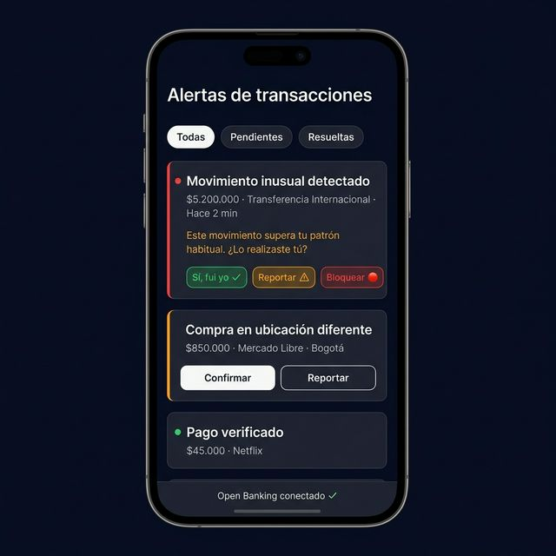
CASE 2.1
[Pórtico][Open Banking — Webhook Transacción]
Banking · Procesar Nueva Transacción
POST
/api/banking/webhook
Request Body (campos requeridos):
● userId : string — Identificador del usuario
● idTransaccion : string — ID único de la transacción
● monto : number — Monto en COP
● comercio : string — Nombre del comercio
● fechaHora : string — ISO 8601 (ej: "2026-04-09T00:00:00Z")
● ubicacion : string? — Ubicación geográfica (opcional)
● factorDispositivo: number? — 0=confianza, 100=nuevo (opcional)
Códigos de respuesta HTTP:
200
Transacción procesada, score calculado → { processed: true, score: N }
400
Faltan userId, idTransaccion, monto, comercio o fechaHora
500
Error en Firestore al leer historial o al guardar
Response Body:
● processed : boolean — true si fue exitoso
● score : number — Score de riesgo R=α(A)+β(L)+γ(V)+δ(D) [0-100]
Pantalla: Banking — Alertas de Transacciones
[Lógica interna] Score > umbral → genera alerta en alertas_transacciones

Slide 4
CASE 2.2
[Pórtico][Open Banking — Recurrent Link]
Banking · Crear Vínculo Bancario Recurrente
POST
/api/banking/link
Request Body (campos requeridos):
● userId : string — Identificador del usuario
● authCode : string — OAuth code obtenido del flujo bancario
Códigos de respuesta HTTP:
201
Recurrent Link creado y guardado → { linkId: "..." }
400
Faltan userId o authCode en el body
502
Error de conexión con API Antigravity Banking (cuando llave real activa)
500
Error de escritura en colección cuentas_bancarias
Response Body:
● linkId : string — ID del vínculo creado (o "link-simulado-000" en modo demo)
Pantalla: Banking — Vincular Cuenta

Slide 5
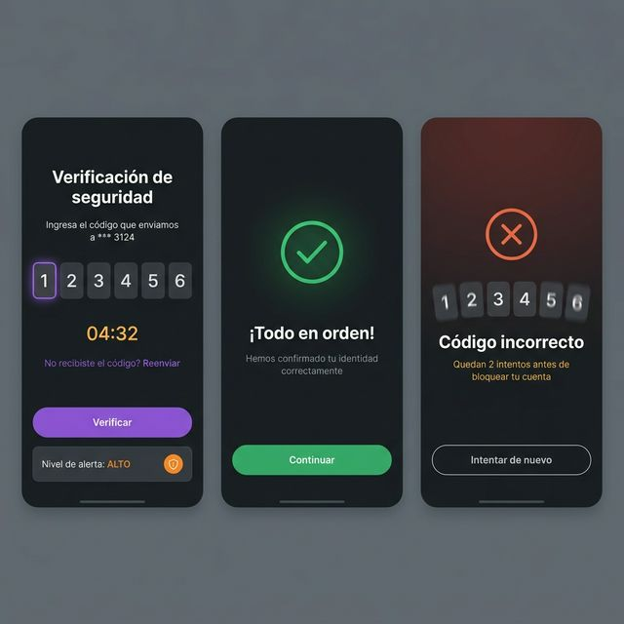
CASE 3.1
[Pórtico][OTP — Trigger Verificación]
OTP · Solicitar Verificación MFA
POST
/api/otp/trigger
Request Body (campos requeridos):
● uid : string — Identificador del usuario
● nivelRiesgo : string — CRITICO | ALTO | MEDIO
● motivo : string — Descripción del motivo de verificación
Códigos de respuesta HTTP:
201
OTP solicitado → { otpId, canal, mensaje }
400
Faltan uid, nivelRiesgo o motivo
500
Error al leer configuración del usuario en Firestore
Response Body:
● otpId : string — ID único del OTP generado
● canal : string — Canal usado (OTP_SMS, BIOMETRIA, PIN)
● mensaje : string — Descripción del motivo recibida
[Lógica interna] CRITICO→Biometría · ALTO→OTP · MEDIO→PIN
Pantalla: OTP — Verificación de Seguridad

Slide 6
CASE 3.2
[Pórtico][OTP — Verificar Código]
OTP · Validar Código de Verificación
POST
/api/otp/verificar
Request Body (campos requeridos):
● uid : string — Identificador del usuario
● otpId : string — ID del OTP obtenido del trigger
● codigo : string — Código ingresado por el usuario (6 dígitos)
[Demo] Usar código 000000 para simular verificación exitosa
Códigos de respuesta HTTP:
200
Código correcto → { valido: true, mensaje: "Verificación exitosa" }
200
Código incorrecto → { valido: false, mensaje: "Quedan N intentos" }
400
Faltan uid, otpId o codigo en el body
500
Error en Firestore al actualizar estado de verificación
Response Body:
● valido : boolean — true=éxito / false=fallo
● mensaje : string — Mensaje descriptivo del resultado
⚠ NOTA: ambos casos retornan HTTP 200. El frontend debe leer "valido".
Pantalla: OTP — Resultado de Verificación

Slide 7
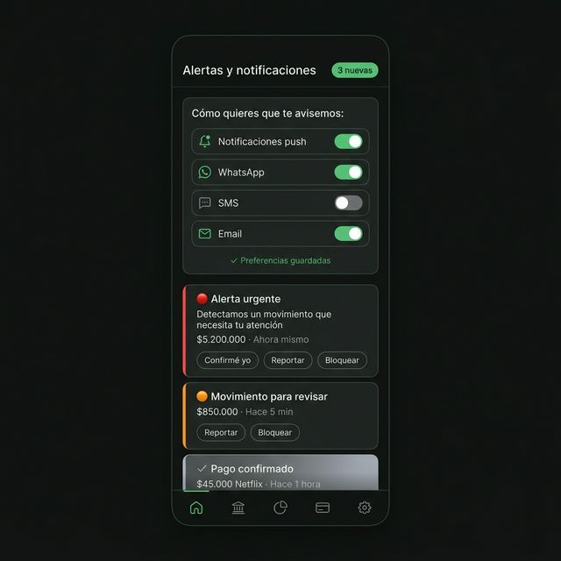
CASE 4.1
[Pórtico][Notificaciones — Enviar Alerta]
Notificaciones · Enviar Alerta Push Accionable
POST
/api/notificaciones/enviar
Request Body (campos requeridos):
● userId : string — Identificador del usuario
● alertaId : string — ID único de la alerta
● monto : number — Monto de la transacción (COP)
● comercio : string — Nombre del comercio
● nivelUrgencia : string — INMEDIATA | ALTA | INFORMATIVA
● colorIndicador : string — ROJO | NARANJA | AMARILLO
● forzarTodosCanales: boolean? — true=fuerza todos los canales
Códigos de respuesta HTTP:
200
Enviada → { enviado: true, canalesUsados: ["PUSH","SMS",...] }
200
Omitida (permisos OFF) → { enviado: false, canalesUsados: [] }
400
Faltan userId, alertaId, monto, comercio, nivelUrgencia o colorIndicador
500
Error en Firestore al leer preferencias del usuario
Response Body:
● enviado : boolean — true si se envió
Pantalla: Notificaciones — Centro de Alertas
● canalesUsados : string[] — Canales utilizados efectivamente

Slide 8
CASE 4.2
[Pórtico][Notificaciones — Configuración]
Notificaciones · Actualizar Preferencias del Usuario
PUT
/api/notificaciones/config/:userId
Request Body (campos requeridos):
● :userId (ruta) : string — ID del usuario
● permisoNotificacionesActivo : boolean — Activar/desactivar todo
● canalesActivos : string[] — ["PUSH","EMAIL","SMS","WHATSAPP"]
Códigos de respuesta HTTP:
200
Configuración actualizada → { actualizado: true }
400
userId vacío en la ruta o body sin campos válidos
500
Error de escritura en colección notificaciones_config
Response Body:
● actualizado : boolean — true si se guardó correctamente
Pantalla: Notificaciones — Preferencias

Slide 9
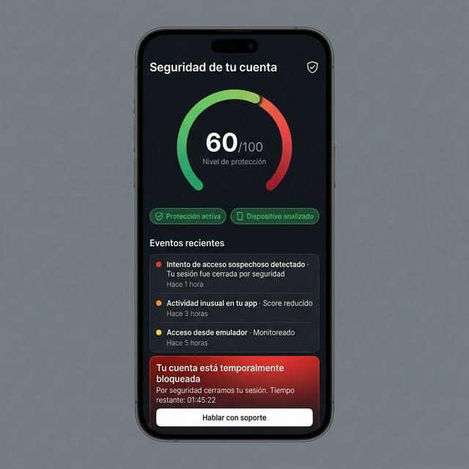
CASE 5.1
[Pórtico][RASP — Seguridad de Aplicación]
RASP · Procesar Alerta de Seguridad del SDK
POST
/api/rasp/webhook
Request Body (campos requeridos):
● userId : string — Identificador del usuario
● tipoAmenaza : string — ROOT_DETECTION | HOOK_DETECTION | EMULATOR_DETECTED | ...
● severidad : string — CRITICA | ALTA | MEDIA | BAJA
● dispositivo : string? — Modelo del dispositivo (opcional)
● timestampMs : number? — Timestamp en ms (opcional)
Códigos de respuesta HTTP:
200
Alerta procesada → { procesado: true, accionTomada: "..." }
400
Faltan userId, tipoAmenaza o severidad
500
Error al registrar alerta o degradar score en Firestore
Response Body:
● procesado : boolean — true si fue procesado
● accionTomada : string — Descripción de la acción ejecutada
CRITICA → Sesiones revocadas · Bloqueo 2h
ALTA → Score -20pts · MEDIA → Score -10pts · BAJA → Score -5pts
Pantalla: RASP — Estado de Seguridad

Slide 10
Resumen de Códigos HTTP
Código | Significado técnico | Mensaje para el usuario | Servicios
201 Created | Recurso creado con éxito | "¡Listo! Información registrada." | KYC Consent, OTP Trigger, Banking Link
200 OK (éxito) | Operación completada | "Todo en orden ✓" | Todos los webhooks y verificaciones
200 OK (fallo negocio) | OTP incorrecto (valido:false) | "Código incorrecto. Quedan N intentos." | OTP Verificar
400 Bad Request | Datos inválidos o faltantes | "Revisa los campos requeridos." | Todos
500 Internal Error | Error en servidor o BD | "Algo salió mal. Inténtalo de nuevo." | Todos
502 Bad Gateway | API externa no responde | "No pudimos conectar con tu banco." | Banking Link

